Slide 1

1
2
UNIVERSITÉ DE MONASTIR
INSTITUT SUPÉRIEUR D'INFORMATIQUE DE MAHDIA
PROJET DE FIN D'ÉTUDES
NG-IDPS
4
Plateforme autonome de cyberdéfense pour la détection et la prévention
des cyberattaques
3
Conclusion et Perspectives
Président: Walid Hassairi
Rapporteur: Tarek M. Hamdani
Encadrant Académique: Hamdi Aloulou
Elaboré par
Aziz Dhifaoui
Notes:
Bonjour Monsieurs les members de juries,
——————————————————————————————————————————
Je suis Aziz Dhifaoui, étudiant en 2ème année Mastère Expert Réseaux
——————————————————————————————————————————
Je tiens tout d’abord à remercier Monsieur le Président et Monsieur le Rapporteur, pour l’intérêt qu’ils ont bien voulu porter à mon travail en acceptant de faire partie de ce jury, ainsi que Monsieur Hamdi Aloulou, pour son soutien et son encadrement infinis tout au long de ce projet.
——————————————————————————————————————————
J’ai le plaisir de vous présenter mon projet de fin d’études, intitulé « NG-IDPS : Plateforme autonome de cyberdéfense pour la détection et la prévention des cyberattaques »

Slide 2




Plan
1
2
Méthodologie
et déroulement
des sprints
Introduction
4
3
Déploiement et réalisation
Conclusion et Perspectives
Notes:
Pour vous guider tout au long de cette présentation, j’ai structuré mon exposé en quatre parties principales.

Slide 3

SECTION 01
Introduction
  Problématique
  Étude de l'Existant
  positionnement de la solution NG-IDPS
01
1
Notes:
Laissez-moi commencer par une image.
—
Imaginez un administrateur système, seul responsable de la sécurité d’un réseau.
—
Sa journée de travail se termine. Mais son réseau, lui, ne s’arrête jamais.
—
Il continue de recevoir du trafic, sans pause.
—
C’est cette différence qui a motivé mon travail : une menace toujours présente, face à une surveillance humaine forcément limitée.
—
Et ce n’est pas un cas isolé. C’est la situation de la plupart des PME aujourd’hui.
—
Elles n’ont ni l’équipe, ni le budget, pour une sécurité disponible en permanence.
—
Elles n’ont pas les moyens des grandes plateformes commerciales.
—
Or un point est essentiel, et c’est celui qui a guidé toute ma réflexion : plus le délai entre la détection d’une attaque et la réponse est court, plus les dégâts sont limités.
—
À l’inverse, plus ce délai s’allonge, plus l’attaquant a le temps d’agir.
—
C’est donc ce problème qui est au cœur de mon projet : comment réagir vite, et en continu, sans dépendre uniquement d’une personne derrière un écran.
—
Je vais maintenant présenter ce problème à travers cinq défis techniques précis.

Slide 4
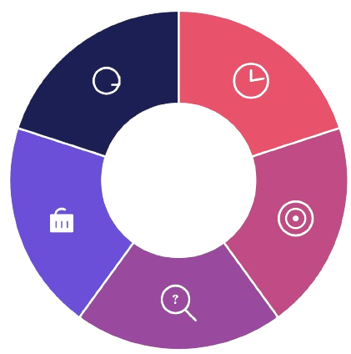
Problématique
01
Latence
Produire une décision dans un délai compatible avec
une détection quasi temps réel.
02
Faux Positifs
Calibrer la détection comportementale pour limiter
les fausses alertes sans perdre en sensibilité.
03
Comportements inconnus
Compléter la détection par signatures par une approche comportementale non supervisée.
04
Accessibilité
Concevoir une architecture open-source et auto-hébergée, sans dépendance à un éditeur.
05
Continuité de la réponse
Automatiser la mitigation 24/7 tout en gardant traçabilité, audit et moindre privilège.
Notes:
Cette différence que je viens d’expliquer se traduit, concrètement, par cinq défis.
—
Le premier, c’est la latence. Une décision doit arriver très vite, presque en temps réel. Sinon, l’attaque a déjà réussi.
—
Le deuxième, ce sont les faux positifs. Si le système se trompe trop souvent, les alertes deviennent inutiles. Il faut rester précis, sans perdre en sensibilité.
—
Le troisième, ce sont les comportements inconnus. Une détection basée uniquement sur des signatures connues ne voit pas une attaque nouvelle, une attaque zero-day. Il faut donc une approche capable d’apprendre le comportement normal, pour repérer ce qui en sort.
—
Le quatrième, c’est l’accessibilité. Une petite organisation a besoin d’une solution open-source, qu’elle peut héberger elle-même, sans dépendre d’un éditeur commercial.
—
Et le cinquième, c’est la continuité de la réponse. Il faut pouvoir automatiser la mitigation, 24/7, tout en gardant une traçabilité complète de chaque action.
—
Ce sont ces cinq défis qui vont maintenant guider notre lecture des solutions déjà existantes sur le marché.

Slide 5

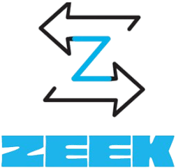



Notre solution — NG-IDPS
Étude de l’existant
/
+
Détection par signatures et analyse de protocole, légère et éprouvée
+
Corrélation et orchestration SOAR matures
+
Détection comportementale par IA avancée performante
-
-
-
Modèle fermé, non auto-hébergeable, réponse automatique vendue séparément (RESPOND)
Aucun comportemental natif, aucune orchestration intégrée
Coût de licence élevé, dépendance cloud ou éditeur
Notes:
Face à ces cinq défis, j’ai étudié trois familles de solutions déjà présentes sur le marché.
—
La première, c’est Snort et Zeek. Ils font une détection par signatures solide, et une bonne analyse de protocole. Mais ils n’ont pas de comportemental, et pas d’orchestration intégrée. Ils détectent, mais ils ne répondent pas.
—
La deuxième, c’est Qradar et Splunk ES. Ils offrent une corrélation et un SOAR matures. Mais leur coût de licence est élevé, et ils dépendent souvent du cloud ou d’un éditeur. Pour une petite organisation, ils restent inaccessibles.
—
La troisième, c’est Darktrace. Il propose une détection comportementale avancée, basée sur l’IA. Mais son modèle reste fermé : impossible de l’héberger soi-même, impossible d’inspecter ou de réentraîner le modèle sur ses propres données. Et surtout, la réponse automatique n’est pas incluse par défaut — c’est un module séparé, payant en plus, appelé Darktrace RESPOND.
—
Aucune de ces trois solutions ne répond, à elle seule, aux cinq défis identifiés.
—
C’est exactement cet espace — à l’intersection des trois — que vient occuper la solution que je vais maintenant vous présenter.

Slide 6
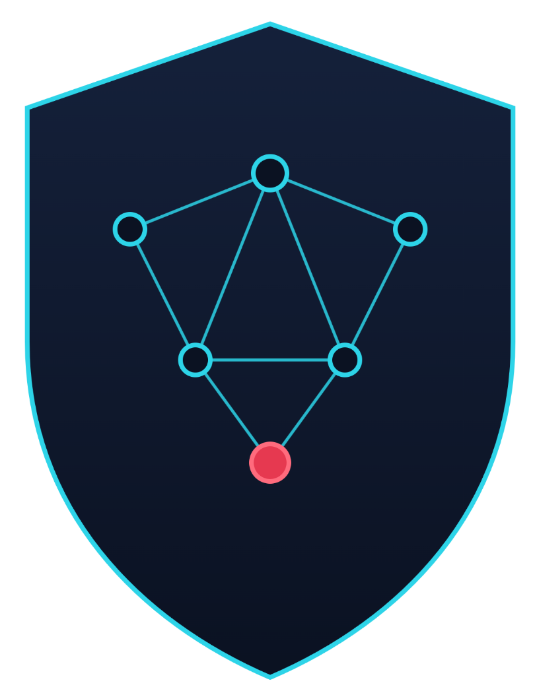
02
Notre solution
Détection hybride
Analyse cognitive locale
Suricata (signatures) + LSTM-VAE (comportemental non supervisé) pour couvrir les menaces connues
et les zero-day.
Un LLM (Ollama / Llama 3) génère
un diagnostic structuré en 7 champs
sans dépendance cloud obligatoire.
SOAR multi-paliers
Renseignement & formation
Corrélation, score composite
de menace et blocage iptables autonome, avec supervision humaine possible.
NG-IDPS
Veille CTI, règles Suricata candidates
et parcours de sensibilisation ciblés
pour le facteur humain.
Notes:
NG-IDPS.
—
Elle repose sur quatre capacités.
—
La première, c’est une détection hybride. Elle combine Suricata, pour les signatures connues, et un modèle LSTM-VAE, pour le comportemental non supervisé. Ensemble, ils couvrent à la fois les menaces connues, et les attaques zero-day.
—
La deuxième, c’est une analyse cognitive locale. Un modèle de langage, Llama 3, exécuté via Ollama, génère un diagnostic structuré pour chaque incident. Et tout cela se fait en local, sans dépendance obligatoire au cloud.
—
La troisième, c’est un SOAR multi-paliers. Il corrèle les alertes, calcule un score composite de menace, et peut bloquer une attaque de façon autonome — tout en gardant une supervision humaine possible.
—
Et la quatrième, c’est un module de renseignement et de formation. Il assure une veille CTI continue, et des parcours de sensibilisation ciblés pour réduire le facteur humain.
—
Voyons maintenant comment ces quatre capacités répondent concrètement aux besoins du projet.

Slide 7
02
Les besoins de notre solution
Pour remplir ce rôle, NG-IDPS doit répondre à quatre besoins fonctionnels essentiels.
Supervision et pilotage
Détection et correlation autonome
Diagnostic et renseignement
NG-IDPS
Sensibilisation du facteur humain
Notes:
Pour remplir ce rôle, NG-IDPS doit répondre à quatre besoins bien précis.
—
Le premier, c’est la supervision et le pilotage. L’administrateur doit avoir une visibilité constante, et un contrôle réel sur ce que fait le système et son etat de fonctionement.
—
Le deuxième, c’est la détection et la corrélation autonome. C’est le cœur opérationnel : transformer du trafic brut en alertes qualifiées, sans intervention humaine à chaque étape.
—
Le troisième, c’est le diagnostic et le renseignement. Chaque alerte doit être enrichie d’un contexte exploitable — pas juste un signal brut, mais une explication claire.
—
Et le quatrième, c’est la sensibilisation du facteur humain. Parce qu’une partie des incidents vient des utilisateurs eux-mêmes, pas seulement du réseau.
—
Voyons maintenant comment ces quatre besoins ont été traduits.

Slide 8

1
SECTION 02
Méthodologie
et déroulement
des sprints
02
1
Notes:
Passons maintenant à la deuxième partie de ma présentation : la méthodologie que j’ai suivie, et le déroulement des six sprints qui ont construit le système.

Slide 9

Release 1 – Détection
1
Sprint 1 — Acquisition réseau
2
Sprint 2 — Pipeline de données
3
Sprint 3 — Détection comportementale
Release 2 – Prévention & Réponse
4
Sprint 4 — Anticipation par le renseignement
5
Sprint 5 — Mitigation du risque humain
6
Sprint 6 — Orchestration SOAR & supervision
Notes:
Pour organiser ce travail, j’ai choisi une méthodologie Agile Scrum.
—
Cette approche m’a permis d’avancer de façon incrémentale, de valider chaque brique avant de construire la suivante, et de m’adapter si un résultat ne correspondait pas aux attentes.
—
J’ai organisé le projet en deux releases, regroupant six sprints au total.
—
La Release 1, consacrée à la détection, comprend trois sprints : l’acquisition réseau, le pipeline de données, et la détection comportementale.
—
La Release 2, consacrée à la prévention et à la réponse, comprend trois autres sprints : l’anticipation par le renseignement, la mitigation du risque humain, et l’orchestration SOAR.
—
Commençons par la Release 1.

Slide 10
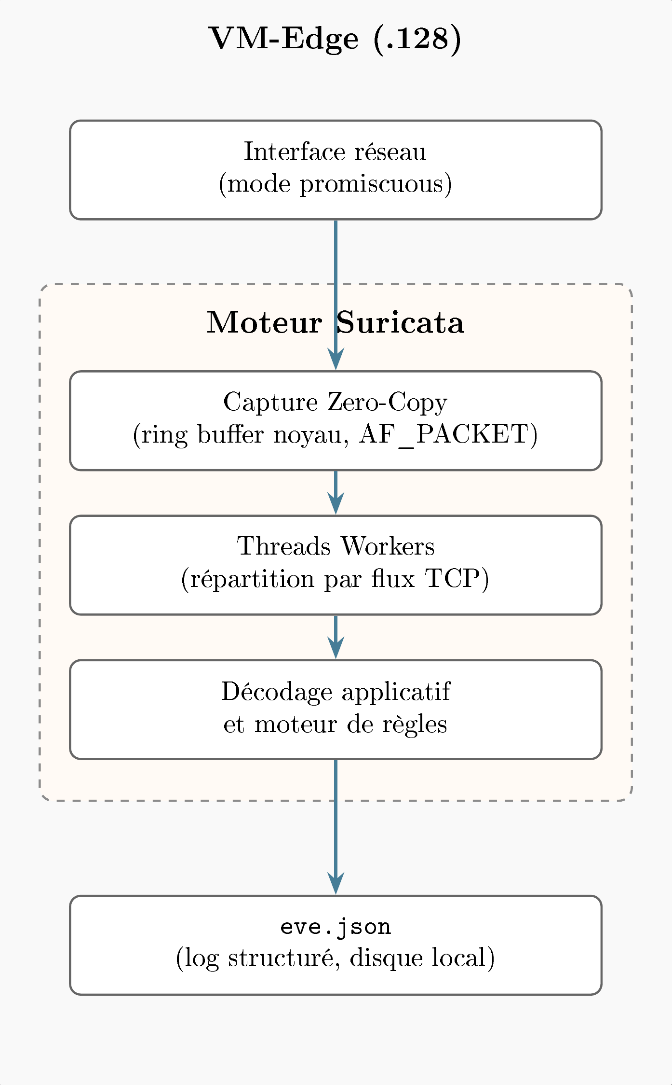
Release 1
Release 1 – Détection
Acquisition réseau
1
Sprint 1 — Acquisition réseau
Mode promiscuous: capture de tout le trafic du segment réseau
Zero-copy Linux (AF_PACKET / DPDK): élimination
de la latence d'acquisition
2
Sprint 2 — Pipeline de données
Sortie structurée: événements JSON normalisés (eve.json)
3
Sprint 3 — Détection comportementale
Fonctionnement IDS passif: aucune interférence sur le flux
Sprint 1 — Acquisition réseau
Sprint 3 — Détection comportementale
Sprint 2 — Pipeline de données
Délégation à la couche SOAR
Suricata ne bloque pas directement: séparation des
responsabilités
Les alertes sont publiées sur un topic Kafka dédié
Le moteur soar.py consomme les événements et décide
de la remédiation
Garantit la continuité de la capture même en cas d'action
de réponse
Notes:
Le premier sprint met en place la capture du trafic réseau.
—
Avant d’aller plus loin, un mot sur l’outil central de ce sprint : Suricata.
—
C’est un moteur de détection d’intrusion open-source, très utilisé dans l’industrie. Il analyse le trafic réseau en temps réel, et le compare à des milliers de règles de signatures, pour repérer des attaques déjà connues.
—
Dans NG-IDPS, c’est lui qui joue le rôle de première ligne de défense.
—
Il fonctionne en mode promiscuous : il capture tout le trafic qui passe sur le segment réseau, sans exception.
—
Pour éliminer toute latence à ce niveau, j’utilise une capture zero-copy, via AF_PACKET. Le paquet est lu directement, sans copie intermédiaire inutile.
—
La sortie est structurée : chaque événement est transformé en JSON normalisé, le fameux eve.json.
—
Un point important ici : Suricata ne bloque jamais directement une connexion.
—
Il se contente de publier ses alertes sur un topic Kafka dédié. C’est le moteur soar.py qui consomme ensuite ces événements, et qui décide de la remédiation.
—
Cette séparation des responsabilités garantit une chose essentielle : la capture continue, même pendant une action de réponse.

Slide 11
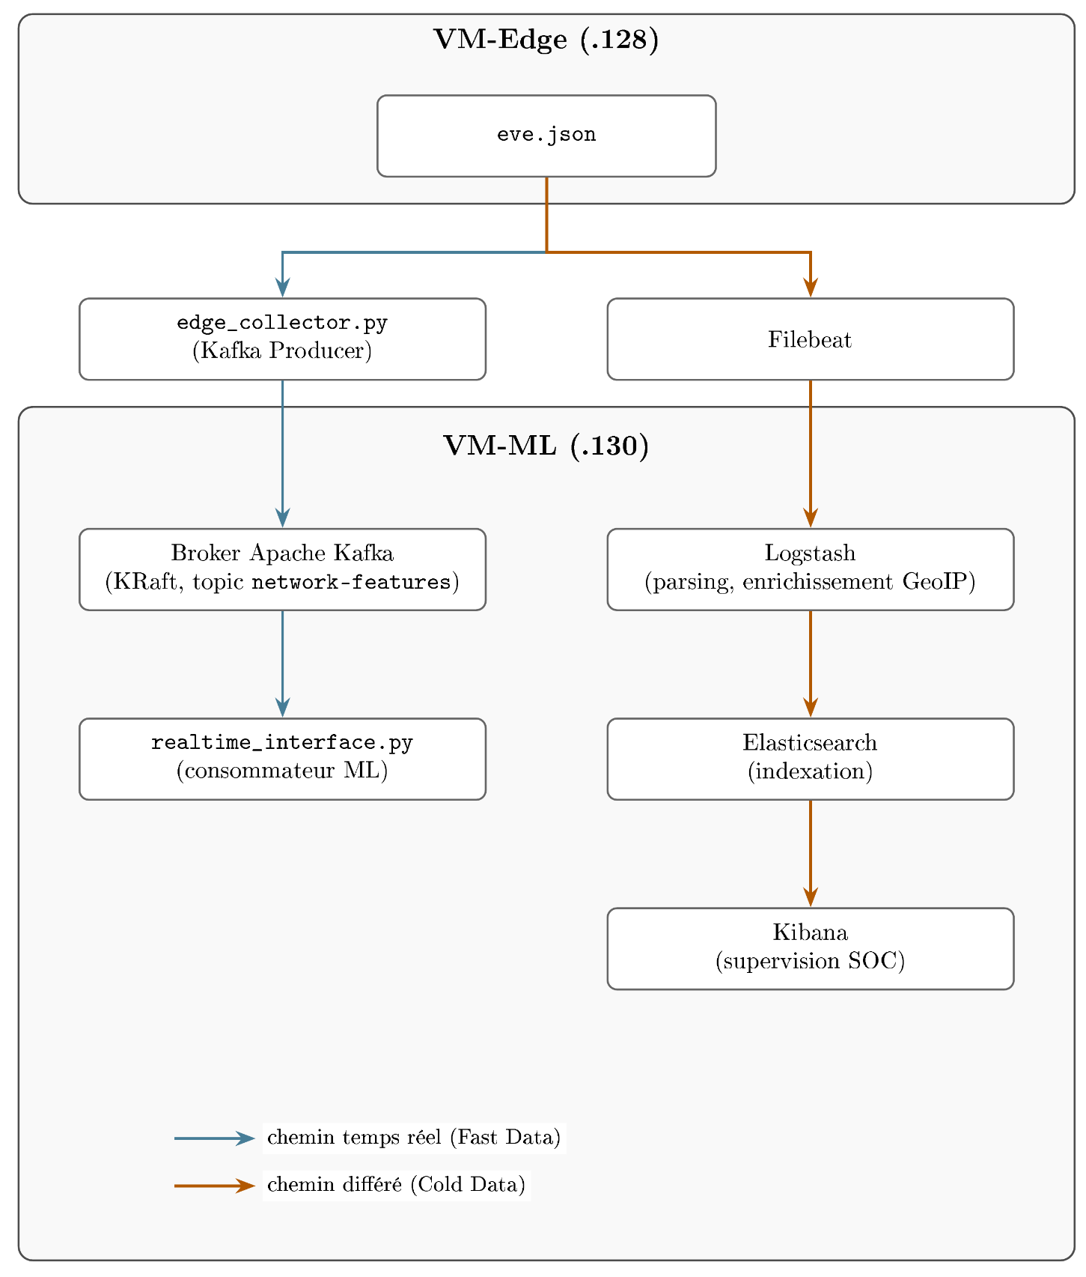
Release 1
Pipeline de données (double chemin)
Voie rapide (Kafka) : 16 caractéristiques extraites par flux → topic Kafka → inférence LSTM-VAE (2–4 ms) → décision SOAR immédiate, latence bout-en-bout < 15 ms.
Sprint 2 — Pipeline de données
Sprint 1 — Acquisition réseau
Sprint 3 — Détection comportementale
Voie froide — Rétrospective : achemine chaque événement via Filebeat et Logstash vers Elasticsearch, où il est enrichi (GeoIP)
et indexé pour l’audit forensique
et la supervision Kibana, sans contrainte de latence.
Notes:
Le deuxième sprint construit le pipeline qui traite les événements capturés.
—
J’ai conçu ce pipeline en double chemin, pour répondre à deux besoins très différents.
—
Le premier chemin, c’est la voie rapide. Pour chaque flux réseau, seize caractéristiques sont extraites, puis publiées sur Kafka. Elles alimentent directement le modèle LSTM-VAE, qui répond en deux à quatre millisecondes. La décision du SOAR arrive en moins de quinze millisecondes, de bout en bout.
—
Le deuxième chemin, c’est la voie froide. Chaque événement est aussi envoyé, via Filebeat et Logstash, vers Elasticsearch. Là, il est enrichi — par exemple avec la géolocalisation IP — et indexé pour l’audit forensique, et pour la supervision via Kibana. Cette voie n’a aucune contrainte de latence.
—
Autrement dit : la voie rapide sert à décider, et la voie froide sert à comprendre et à tracer.
—
C’est cette voie rapide qui alimente le modèle de détection comportementale que je vais maintenant détailler.

Slide 12
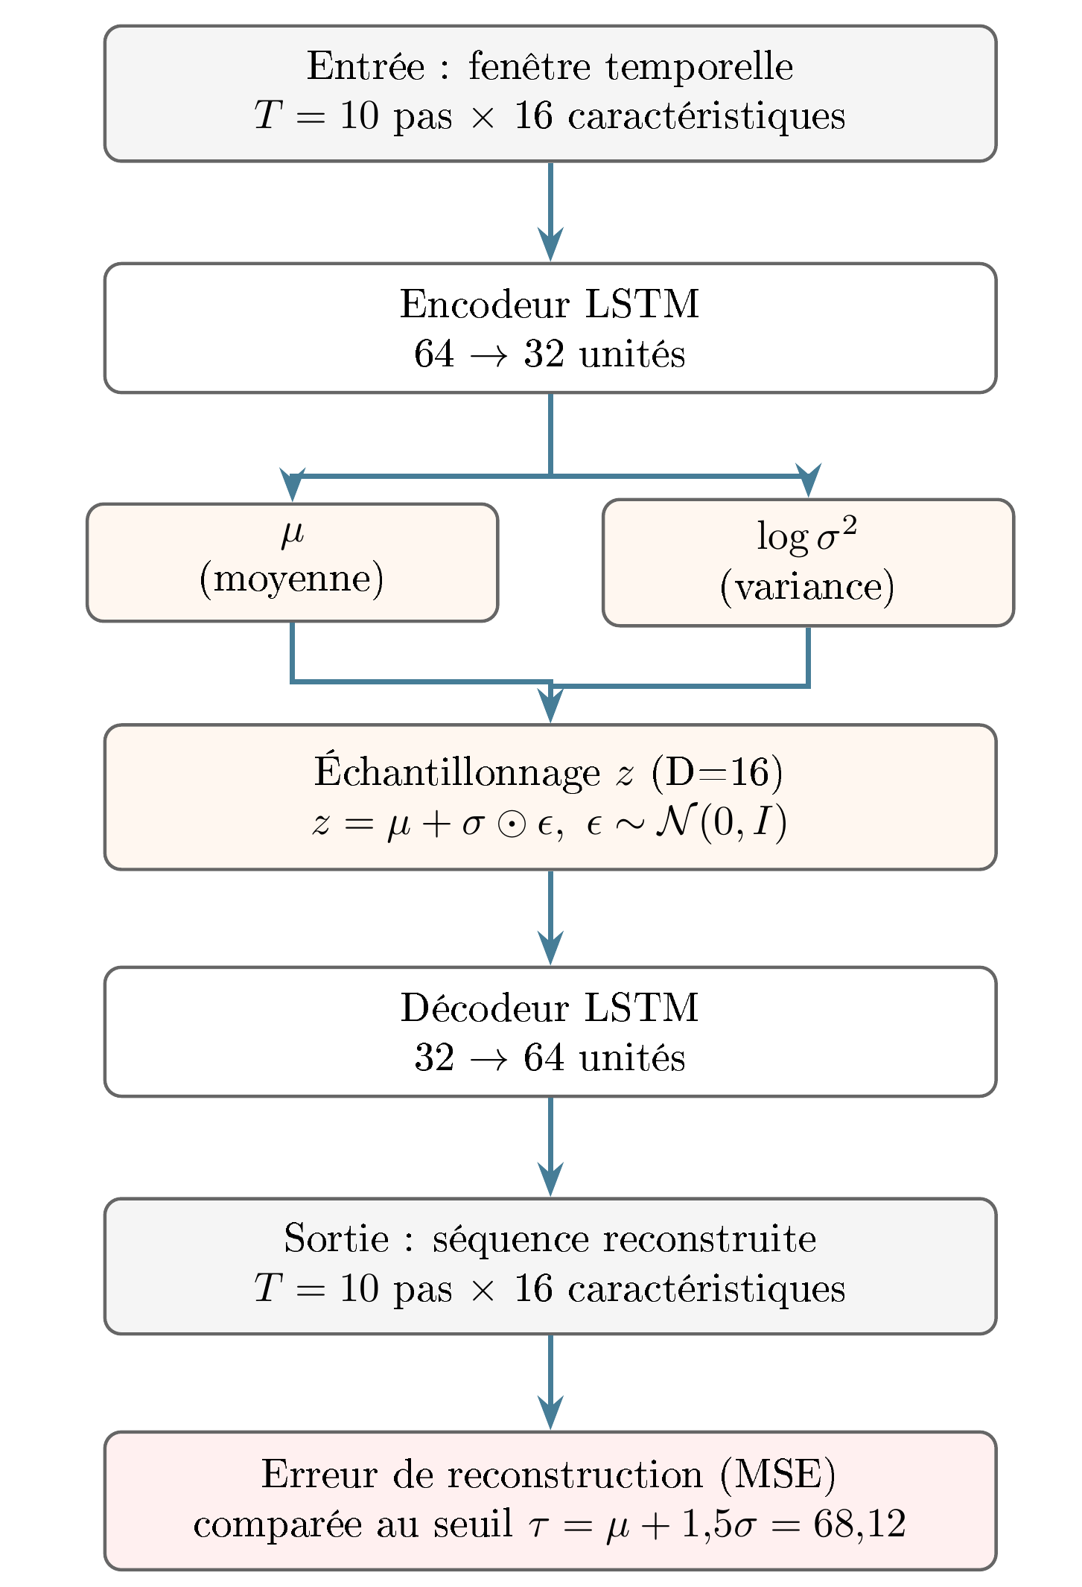
Release 1
Architecture du modèle LSTM-VAE
Sprint 2 — Pipeline de données
les couches LSTM capturent la dynamique séquentielle du trafic, tandis que la régularisation variationnelle (KL) force le modèle à apprendre une frontière de normalité généralisable.
L’anomalie se détecte par une erreur de reconstruction (MSE) élevée.
Sprint 1 — Acquisition réseau
Sprint 3 — Détection comportementale
Notes:
Le troisième sprint introduit le cœur de la détection comportementale : un modèle LSTM-VAE.
—
Pour bien comprendre, prenons les deux parties du nom séparément.
—
LSTM, c’est un réseau de neurones capable de retenir une mémoire à court et long terme. Il capture la dynamique séquentielle du trafic — c’est-à-dire comment le comportement évolue dans le temps, pas juste un instantané isolé.
—
VAE, c’est un autoencodeur variationnel. Son rôle est d’apprendre à reconstruire le trafic normal, à partir d’une représentation compressée. Une régularisation, appelée le terme KL, force le modèle à apprendre une frontière de normalité généralisable, et pas seulement à mémoriser les exemples vus.
—
Le principe de détection est simple : le modèle essaie de reconstruire chaque séquence de trafic. S’il y arrive bien, c’est du comportement normal. Mais si l’erreur de reconstruction — mesurée en MSE — devient élevée, c’est le signe d’une anomalie.
—
Encore fallait-il choisir les bonnes caractéristiques en entrée du modèle — c’est l’objet de l’étape suivante.

Slide 13
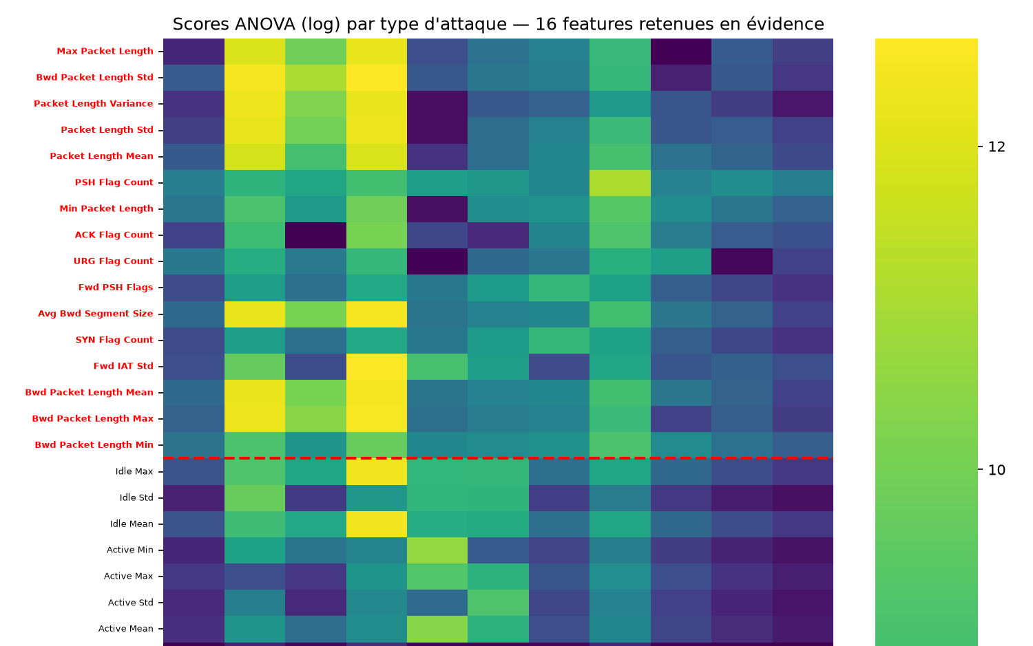
Release 1
Ingénierie des caractéristiques
Le score ANOVA (Analysis Of Variance), qui mesure la capacité de chaque caractéristique à distinguer statistiquement le trafic bénin du trafic malveillant.
Sprint 2 — Pipeline de données
Nettoyage
( Valeur NaN / infinies écartés )
Sprint 1 — Acquisition réseau
Sprint 3 — Détection comportementale
Sélection équilibrée
( 16 caractéristiques, ANOVA par type d’attaque )
Normalisation MinMax
( Intervalle [0,1] )
Notes:
Pour que le modèle fonctionne bien, encore fallait-il choisir les bonnes caractéristiques en entrée.
—
J’ai utilisé le score ANOVA. Il mesure la capacité de chaque caractéristique à distinguer, statistiquement, le trafic bénin du trafic malveillant.
—
Le pipeline suit trois étapes.
—
D’abord, le nettoyage : les valeurs aberrantes, NaN ou infinies, sont écartées.
—
Ensuite, la sélection équilibrée : seize caractéristiques sont retenues, en tenant compte de chaque type d’attaque, pour éviter qu’une seule catégorie domine le choix.
—
Et enfin, la normalisation MinMax : toutes les valeurs sont ramenées sur un intervalle commun, entre 0 et 1, pour que le modèle traite chaque caractéristique sur un pied d’égalité.
—
Une fois ces caractéristiques choisies, restait à déterminer à partir de quel niveau d’erreur une séquence devient réellement anormale.

Slide 14
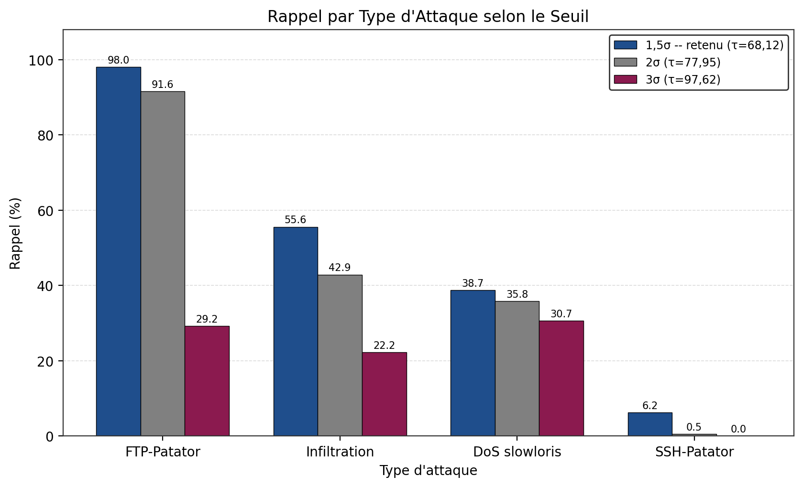



Release 1
Calibration du seuil
La calibration du seuil τ détermine, à partir de l’erreur de reconstruction (MSE) mesurée sur le trafic bénin de validation, le point de bascule entre comportement normal et anomalie.
Optimum F1: τ = 37,77
$$μ+1,5σ :τ=68,12 (retenu)$$
Sprint 2 — Pipeline de données
$$μ+2σ:τ=77,95$$
$$μ+3σ:τ=97,62$$
Sprint 1 — Acquisition réseau
Sprint 3 — Détection comportementale
Notes:
Après avoir entraîné le modèle LSTM-VAE exclusivement sur du trafic bénin, il fallait répondre à une question clé.
—
À partir de quelle erreur de reconstruction considère-t-on qu’un trafic est anormal ?
—
C’est tout l’enjeu de la calibration du seuil tau. On mesure l’erreur de reconstruction — le MSE — sur le trafic bénin de validation. Ce seuil devient le point de bascule entre un comportement normal, et une anomalie à signaler.
—
J’ai comparé quatre points de fonctionnement candidats.
—
Le premier, c’est l’optimum du score F1, à tau égal 37,77. Sur le papier, c’est le choix qu’un critère purement statistique aurait recommandé en premier lieu.
—
Mais en pratique, ce seuil est écarté : il produit un taux de faux positifs beaucoup trop élevé. À ce niveau, le système génère tellement de fausses alertes qu’il devient inexploitable pour un administrateur.
—
J’ai donc testé trois seuils alternatifs, basés sur l’écart-type de la distribution : mu plus 1,5 sigma à 68,12, mu plus 2 sigma à 77,95, et mu plus 3 sigma à 97,62 — des seuils plus élevés, donc plus stricts, pensés pour réduire ce taux de fausses alertes.
—
Pour arbitrer entre ces trois candidats, j’ai regardé comment chacun se comporte, non pas globalement, mais attaque par attaque — c’est ce que montre ce graphique.
—
On voit ici le rappel obtenu, pour chaque type d’attaque, selon le seuil choisi.
—
Sur le FTP-Patator, le seuil le plus bas — mu plus 1,5 sigma — détecte 98 % des attaques. Dès qu’on durcit le seuil, ce rappel chute : 91,6 % à 2 sigma, et seulement 29,2 % à 3 sigma.
—
Le même phénomène se répète sur l’infiltration : 55,6 % de rappel au seuil retenu, contre seulement 22,2 % au seuil le plus strict.
—
Et c’est encore plus marqué sur le SSH-Patator : 6,2 % de rappel au seuil retenu — déjà faible — mais il tombe quasiment à zéro dès qu’on durcit davantage.
—
Ce graphique montre donc l’arbitrage central de ce sprint : plus on durcit le seuil pour réduire les faux positifs, plus on perd en capacité à détecter certaines attaques — en particulier les plus discrètes, comme le SSH-Patator.
—
C’est cet arbitrage qui a guidé mon choix final : le seuil mu plus 1,5 sigma, soit tau égal 68,12. Il offre le meilleur compromis entre un taux de faux positifs maîtrisé, et une capacité de détection qui reste la meilleure sur chaque type d’attaque.

Slide 15
Release 1
Évaluation du modèle LSTM-VAE
Les deux architectures ont été entraînées et évaluées dans des conditions strictement identiques mêmes 16 caractéristiques, même jeu de données, même méthodologie de seuil.
Sprint 2 — Pipeline de données
Métrique | LSTM-VAE | Isolation Forest
Recall Global | 52,19 % | 50,95 %
FPR global | 9,23 % | 57,36 %
Précision | 87,41 % | 52,17 %
Recall FTP-Patator | 98,01 % | 0,23 %
Recall SSH-Patator | 6,23 % | 0,29 %
Recall DDoS | 83,98 % | 84,31 %
Sprint 1 — Acquisition réseau
Sprint 3 — Détection comportementale
Validation en conditions réelles (chaîne complète, 4 nœuds, 46 960 flux rejoués chronologiquement) : 6 attaques sur 6 détectées à 100 % des fenêtres, dont le brute-force SSH (Hydra) — angle mort de Suricata comblé par la détection comportementale. FPR réel : 0,18 % (contre 9,23 % en évaluation hors ligne).
Notes:
Ce seuil étant fixé, restait une question : est-ce que ce choix d’architecture — le LSTM-VAE — se justifie vraiment ?
—
J’ai comparé mon modèle à une approche alternative, très utilisée pour la détection d’anomalies : Isolation Forest.
—
Pour que la comparaison soit honnête, les deux modèles ont été entraînés et évalués dans des conditions strictement identiques — mêmes seize caractéristiques, même jeu de données, même méthodologie de seuil.
—
Les résultats sont nets.
—
Le rappel global est proche : 52,19 % pour le LSTM-VAE, contre 50,95 % pour Isolation Forest.
—
Mais la vraie différence apparaît sur le taux de faux positifs : 9,23 % pour le LSTM-VAE, contre 57,36 % pour Isolation Forest. C’est plus de six fois moins de fausses alertes, pour un rappel quasiment identique.
—
Cela se traduit directement sur la précision : 87,41 % pour le LSTM-VAE, contre seulement 52,17 % pour Isolation Forest.
—
L’écart est encore plus spectaculaire sur certaines attaques spécifiques. Sur le brute-force FTP-Patator : 98,01 % de rappel pour le LSTM-VAE, contre seulement 0,23 % pour Isolation Forest — ce modèle, sans mémoire temporelle, est quasiment aveugle à ce type d’attaque séquentielle.
—
Mais le résultat le plus important reste celui obtenu en conditions réelles. J’ai rejoué, chronologiquement, 46 960 flux sur la chaîne complète à quatre nœuds.
—
Résultat : les six attaques testées ont été détectées à 100 % des fenêtres — dont une attaque de brute-force SSH par Hydra, un véritable angle mort pour Suricata seul, mais comblé grâce à la détection comportementale.
—
Et le taux de faux positifs réel est tombé à seulement 0,18 %, contre 9,23 % en évaluation hors ligne.
—
Ceci clôt la Release 1, consacrée à la détection. Passons maintenant à la Release 2 : la prévention et la réponse.

Slide 16
Release 1 – Détection
1
Sprint 1 — Acquisition réseau
2
Sprint 2 — Pipeline de données
3
Sprint 3 — Détection comportementale
Release 2 – Prévention & Réponse
4
Sprint 4 — Anticipation par le renseignement
5
Sprint 5 — Mitigation du risque humain
6
Sprint 6 — Orchestration SOAR & supervision
Notes:
Voici les trois sprints qui transforment la détection en action : renseignement, sensibilisation, et orchestration.

Slide 17
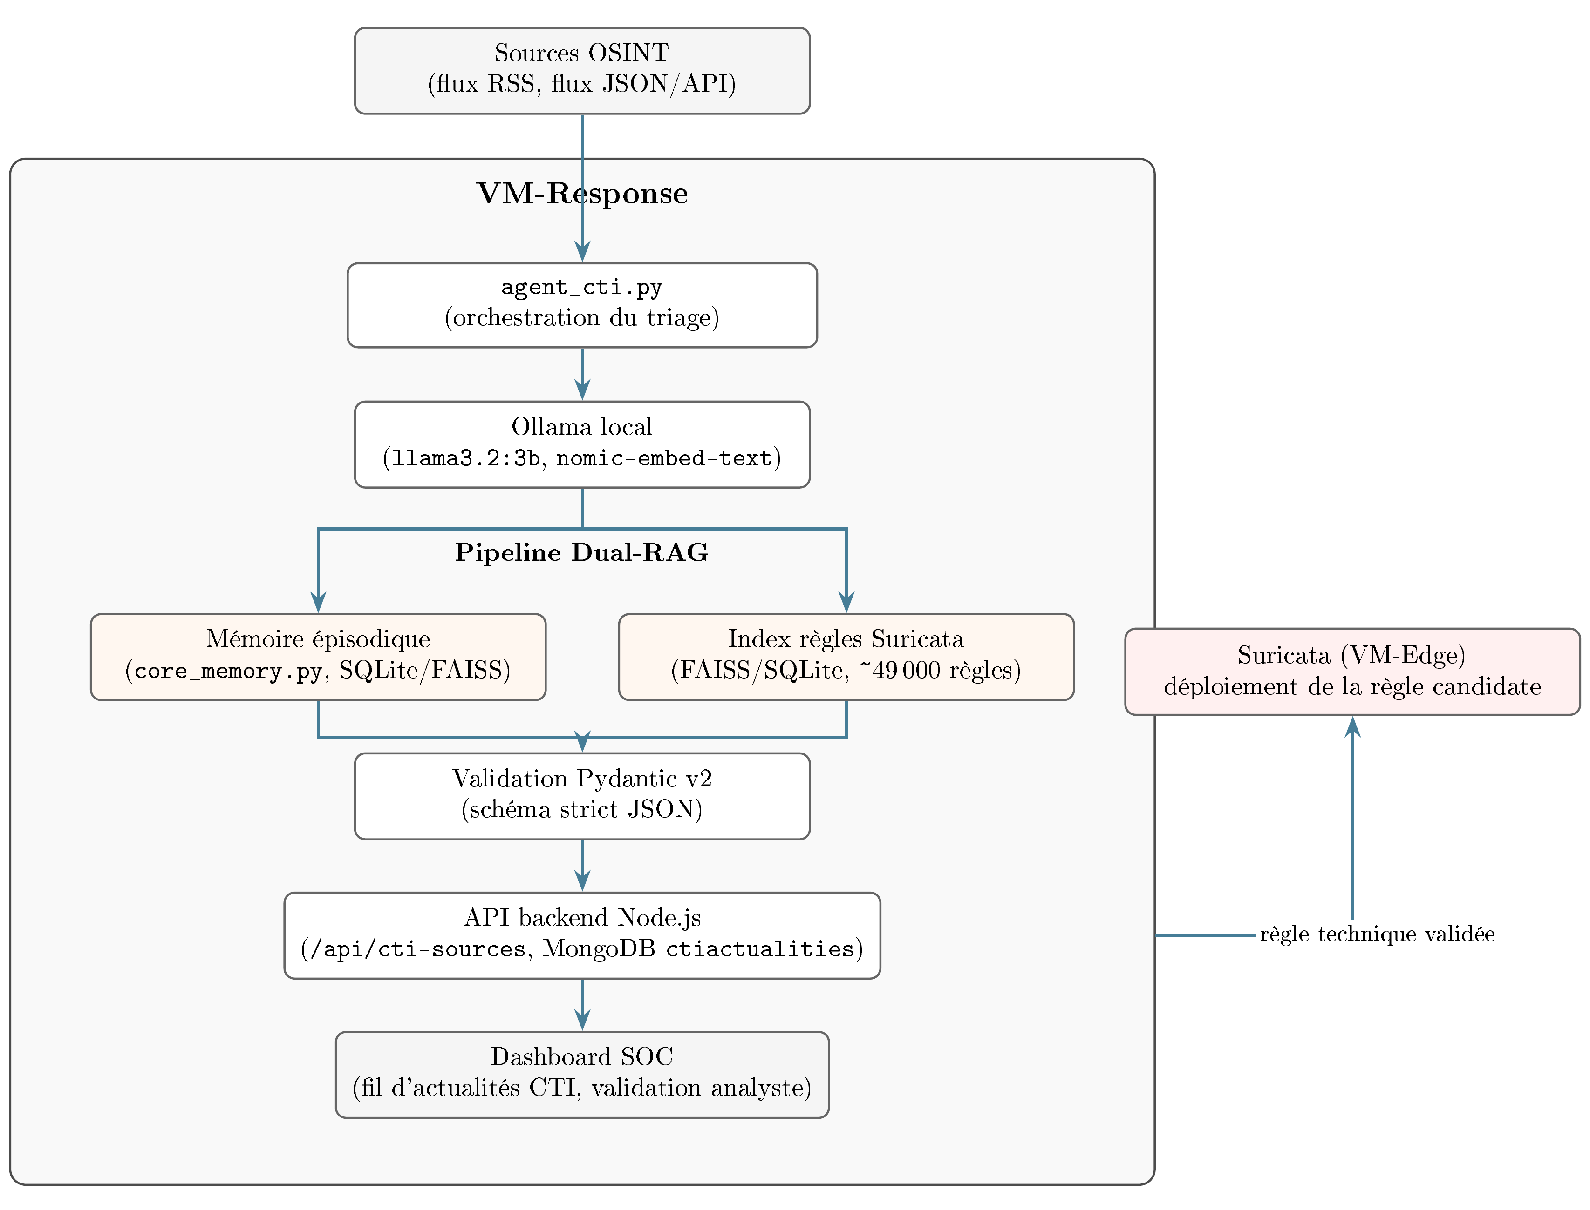
Release 2
Architecture du Sprint 4 — Agent CTI (Dual-RAG)
Agent CTI (Dual-RAG): automatise la veille OSINT en triant chaque article via un LLM local (Ollama), confronté à deux bases de référence — l’historique des menaces déjà traitées
et ~ 49 000 règles Suricata existantes — avant de proposer soit une règle de détection candidate, soit un contenu
de sensibilisation.
Sprint 4 — Anticipation par le renseignement
Release 2 – Prévention & Réponse
Sprint 6 — Orchestration SOAR & supervision
Sprint 5 — Mitigation du risque humain
4
Sprint 4 — Anticipation par le renseignement
5
Sprint 5 — Mitigation du risque humain
6
Sprint 6 — Orchestration SOAR & supervision
Notes:
Le quatrième sprint introduit l’agent CTI — pour Cyber Threat Intelligence.
—
Son rôle est d’automatiser la veille OSINT, c’est-à-dire la surveillance continue des sources ouvertes qui publient de nouvelles menaces.
—
Chaque article est trié par un LLM local, via Ollama.
—
Mais ce tri ne se fait pas au hasard : le LLM confronte chaque article à deux bases de référence. D’abord, l’historique des menaces déjà traitées — pour éviter de refaire un travail déjà fait. Ensuite, près de 49 000 règles Suricata existantes — pour vérifier si une règle couvre déjà cette menace.
—
À l’issue de ce tri, le système propose soit une règle de détection candidate, soit un contenu de sensibilisation.
—
Voyons en détail comment s’opère ce tri.

Slide 18
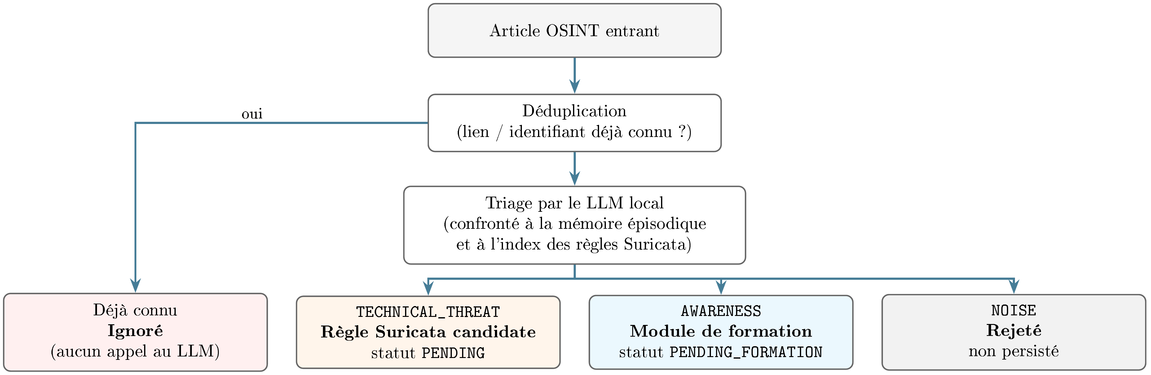
Release 2
Le triage Dual-RAG
Chaque article OSINT est classé en une seule passe par le LLM local, confronté aux deux bases de référence du Dual-RAG, aboutissant à l’une de quatre issues possibles.
Sprint 4 — Anticipation par le renseignement
Sprint 6 — Orchestration SOAR & supervision
Sprint 5 — Mitigation du risque humain
La déduplication en amont évite tout appel inutile au LLM sur du contenu déjà traité, tandis que la distinction technique/sensibilisation permet d’orienter chaque menace vers l’action adaptée — génération de règle ou formation des utilisateurs.
Notes:
Ce triage, que j’appelle Dual-RAG, aboutit à l’une de quatre issues possibles.
—
Première issue : une menace technique, qui nécessite une règle de détection.
—
Deuxième issue : un contenu de sensibilisation, destiné aux utilisateurs.
—
Troisième issue : du bruit, à rejeter — un article non pertinent.
—
Et quatrième issue : un contenu déjà connu, déjà traité précédemment.
—
Deux mécanismes rendent ce triage efficace. D’abord, la déduplication en amont : elle évite tout appel inutile au LLM sur du contenu déjà traité. Ensuite, la distinction technique/sensibilisation, qui oriente directement chaque menace vers l’action adaptée.
—
Suivons maintenant le chemin d’une menace technique, jusqu’à son déploiement.

Slide 19
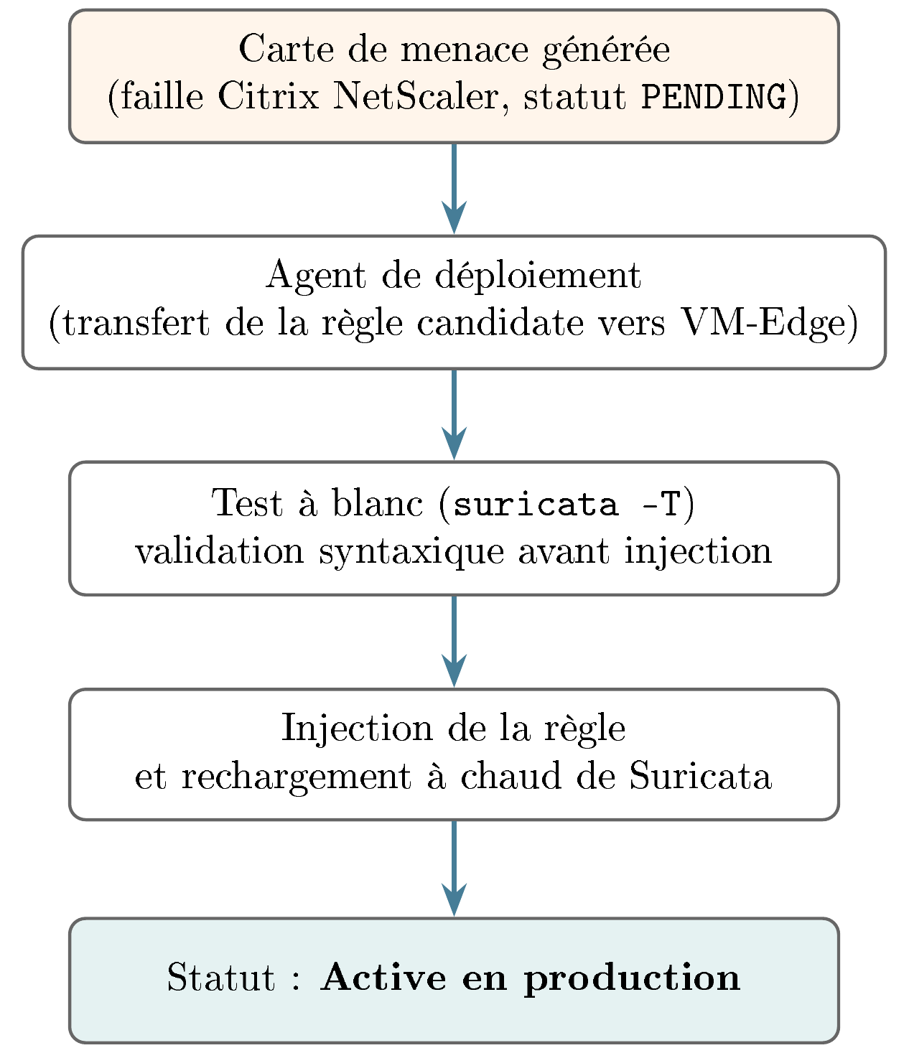
Release 2
De l’article à la règle active
Une fois classée TECHNICAL_THREAT, la menace suit un cycle de validation avant toute action sur l’infrastructure — aucune règle n’est injectée sans passer par un test syntaxique à blanc.
Génération & Persistance
Sprint 4 — Anticipation par le renseignement
Sprint 6 — Orchestration SOAR & supervision
Test à blanc
& Déploiement
Sprint 5 — Mitigation du risque humain
Notes:
Une fois classée comme menace technique, la règle suit un cycle de validation strict, avant toute action sur l’infrastructure.
—
D’abord, la génération de la règle, puis sa persistance — elle est stockée avec un statut “en attente”.
—
Ensuite vient une étape essentielle : le test syntaxique à blanc. La règle est testée, sans être réellement déployée, pour vérifier qu’elle est valide.
—
Ce n’est qu’après ce test qu’elle est déployée.
—
Ce point mérite d’être souligné : aucune règle n’est jamais injectée dans l’infrastructure sans passer par cette vérification.
—
L’autre issue possible, la sensibilisation, déclenche un processus différent, que voici.

Slide 20
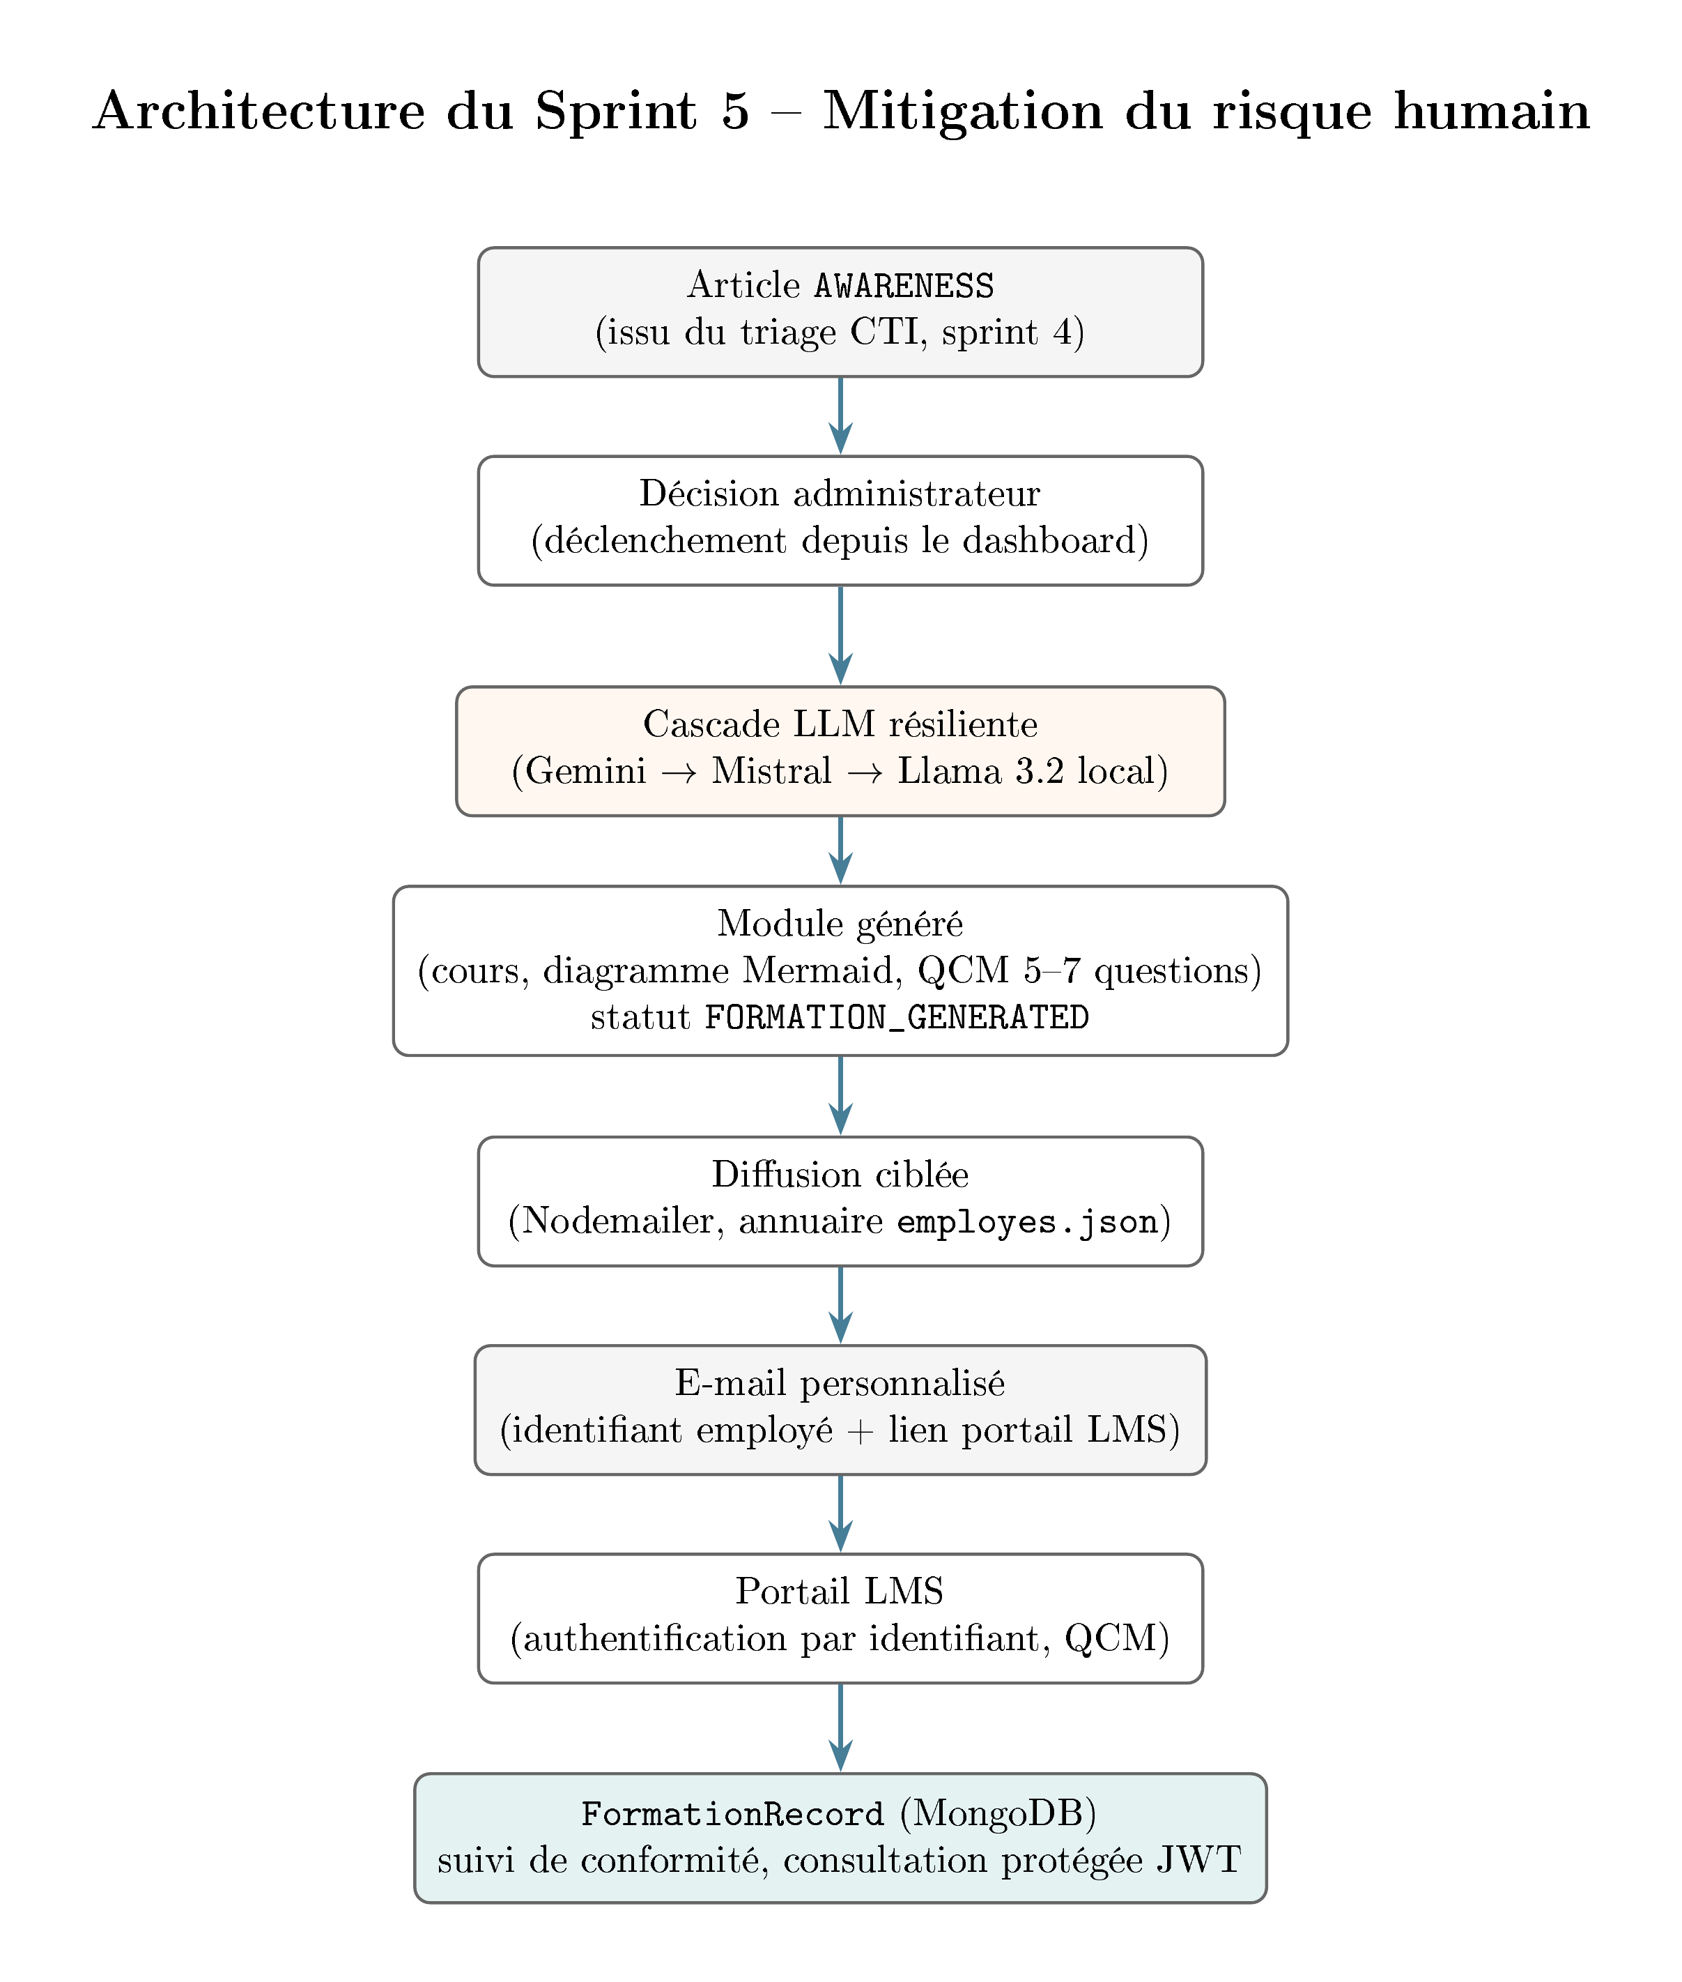
Release 2
Architecture du Sprint 5 - Mitigation du risque humain
Un article AWARENESS déclenche, sur décision
de l’administrateur,
la génération d’un parcours
de formation personnalisée,
sa diffusion ciblée et le suivi de conformité des employés.
Sprint 5 — Mitigation du risque humain
Sprint 4 — Anticipation par le renseignement
Sprint 6 — Orchestration SOAR & supervision
Notes:
Le cinquième sprint s’attaque à une réalité trop souvent négligée : le facteur humain.
—
Un article classé sensibilisation déclenche, sur décision de l’administrateur, la génération d’un parcours de formation personnalisé.
—
Ce parcours est ensuite diffusé de façon ciblée, et le système assure un suivi de conformité : qui a suivi la formation, et qui ne l’a pas encore fait.
—
La génération de ce contenu s’appuie sur un mécanisme de résilience que je détaille maintenant.

Slide 21
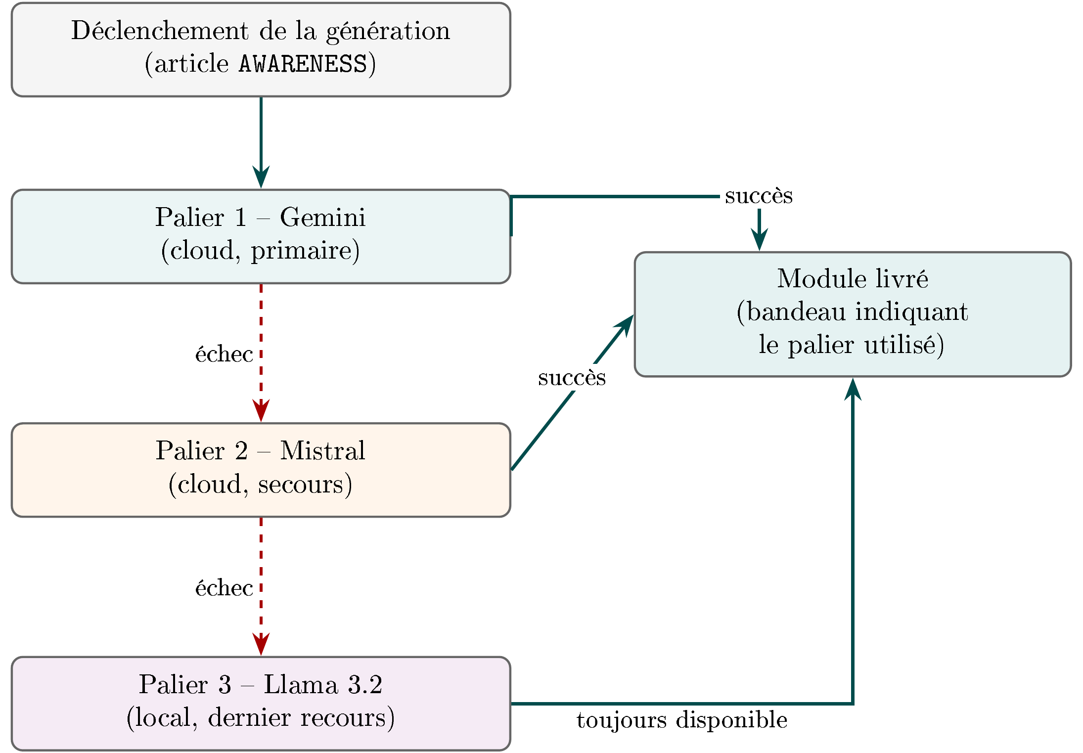
Release 2
La cascade de résilience multi-LLM
Si le fournisseur cloud primaire est indisponible, le système bascule automatiquement vers un palier de secours, jusqu’au modèle local — garantissant la continuité du service pédagogique en toute circonstance.
Sprint 5 — Mitigation du risque humain
Sprint 4 — Anticipation par le renseignement
Sprint 6 — Orchestration SOAR & supervision
Le troisième palier, exécuté localement, ne dépend d’aucun accès réseau externe — une garantie de disponibilité même en cas de panne totale des deux fournisseurs cloud.
Notes:
Pour générer ce contenu pédagogique, j’ai mis en place une cascade à trois paliers.
—
Le premier palier, c’est un fournisseur cloud primaire.
—
Si ce premier fournisseur est indisponible, le système bascule automatiquement vers un deuxième fournisseur cloud, en secours.
—
Et si les deux fournisseurs cloud tombent en panne, le système bascule vers un troisième palier : Llama 3.2, exécuté en local.
—
Ce troisième palier ne dépend d’aucun accès réseau externe. C’est une garantie de disponibilité, même en cas de panne totale des deux fournisseurs cloud.
—
Une fois ce contenu généré, encore faut-il garantir qu’il atteint la bonne personne — et seulement elle.

Slide 22
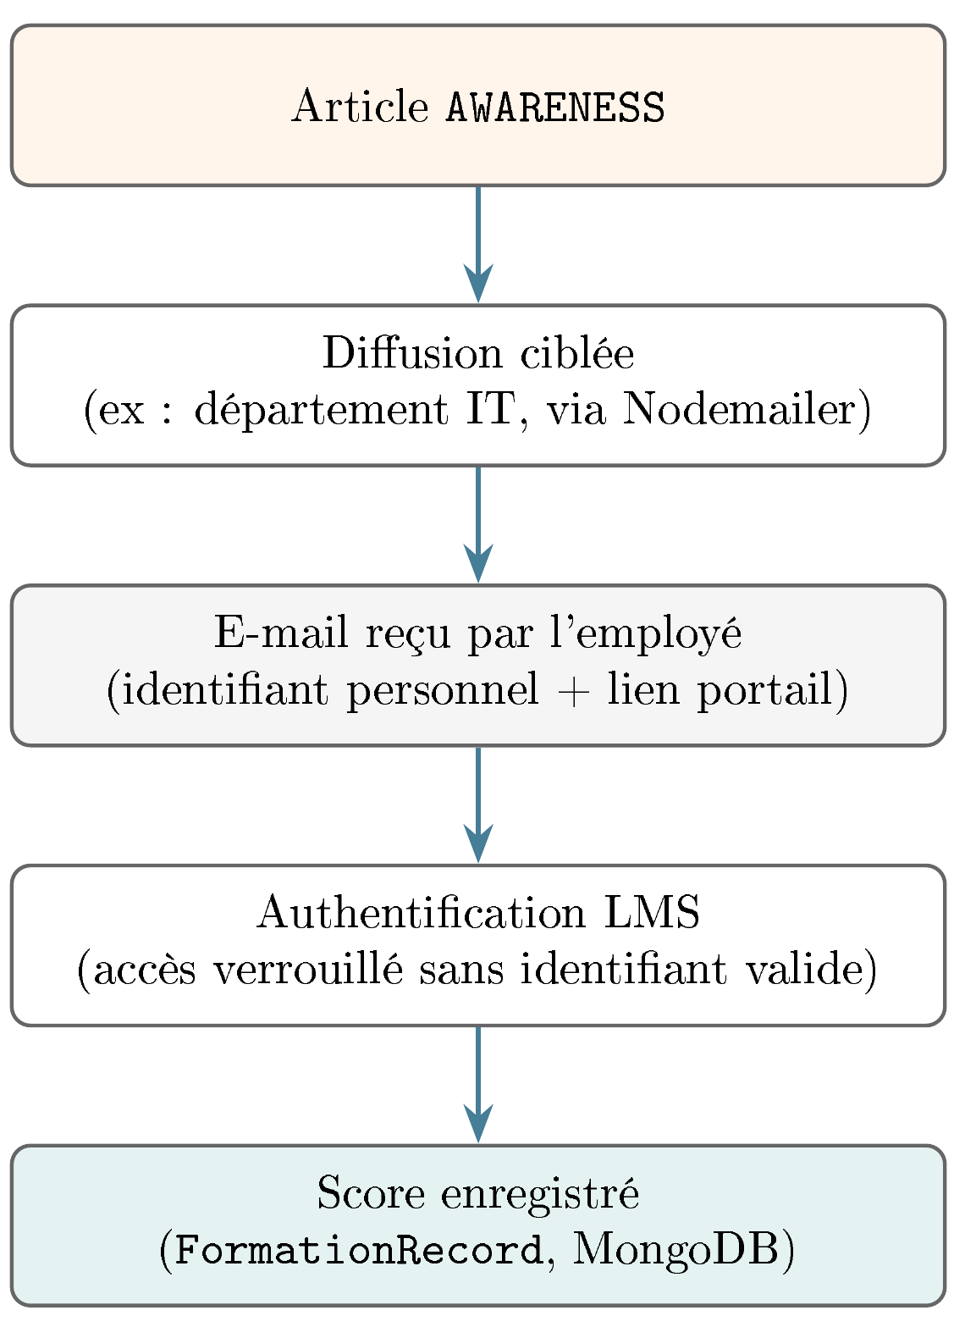
Release 2
Diffusion et suivi de conformité
Toute tentative de connexion avec un identifiant inconnu est rejetée,
et un employé non ciblé par
la campagne — même avec
un identifiant valide par ailleurs ne peut pas accéder au module,
seul le périmètre de diffusion choisi par l’administrateur est autorisé à le déverrouiller.
Sprint 5 — Mitigation du risque humain
Sprint 4 — Anticipation par le renseignement
Sprint 6 — Orchestration SOAR & supervision
Notes:
L’accès au module de formation reste strictement contrôlé.
—
Toute tentative de connexion avec un identifiant inconnu est rejetée.
—
Et même un employé disposant d’un identifiant valide, mais qui n’est pas ciblé par la campagne, ne peut pas accéder au module.
—
Seul le périmètre de diffusion choisi par l’administrateur est autorisé à le déverrouiller.
—
Passons maintenant au dernier sprint, celui qui orchestre l’ensemble de la réponse.

Slide 23
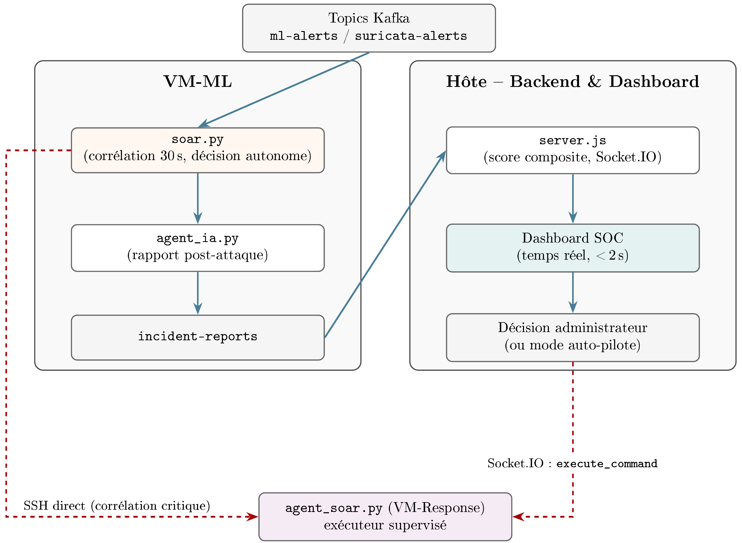
Release 2
Architecture du Sprint 6 — Orchestration SOAR
Le sprint distingue deux moteurs de remédiation : soar.py corrèle et décide en autonomie complète, tandis que agent_soar.py n’exécute que sur ordre explicite — qu’il vienne d’un administrateur ou du mode auto-pilote.
Sprint 6 — Orchestration SOAR & supervision
Sprint 4 — Anticipation par le renseignement
Sprint 5 — Mitigation du risque humain
Notes:
Le sixième et dernier sprint clôt la chaîne avec l’orchestration SOAR.
—
Ce sprint distingue deux moteurs de remédiation, qui n’ont pas le même rôle.
—
soar.py corrèle les alertes, et décide en autonomie complète.
—
agent_soar.py, lui, n’exécute que sur ordre explicite — qu’il vienne d’un administrateur, ou du mode auto-pilote.
—
Voyons d’abord comment soar.py prend sa décision.

Slide 24
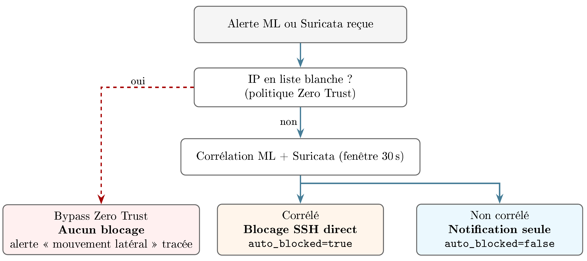
Release 2
La logique de décision autonome
Avant toute action, chaque alerte est confrontée à la politique Zero Trust, puis à une fenêtre de corrélation de 30 secondes entre les deux sources de détection — c’est cette corrélation, et non une alerte isolée, qui déclenche un blocage autonome.
Sprint 6 — Orchestration SOAR & supervision
Sprint 4 — Anticipation par le renseignement
Sprint 5 — Mitigation du risque humain
Notes:
Avant toute action, chaque alerte est confrontée à une politique Zero Trust.
—
Elle passe ensuite par une fenêtre de corrélation de trente secondes, entre les deux sources de détection — Suricata, et le modèle comportemental.
—
C’est cette corrélation — et non une alerte isolée — qui déclenche un blocage autonome.
—
Autrement dit : le système ne réagit jamais sur un seul signal faible. Il attend une convergence entre plusieurs sources, avant d’agir.
—
Cette décision est ensuite transmise à un second moteur, dont le rôle est bien distinct.

Slide 25
Release 2
Deux moteurs, deux responsabilités
Le sprint sépare la corrélation et la décision autonome, hébergées sur VM-ML, de l’exécution — qui reste supervisée et confiée à VM-Response, qu’elle soit déclenchée par un administrateur ou par le mode auto-pilote.
Critère | soar.py (VM-ML, autonome) | agent_soar.py (VM-Response, Supervisé)
Déclencheur | Consommation directe des topics Kafka | Évènement Socket.IO execute_command
Décision | Corrélation, seuils de sévérité, logique de vote | Aucune – exécution de l’ordre reçu
Origin | Entièrement autonome | Administrateur ou mode auto-pilote
Action | Blocage SSH direct ou notification de l’agent IA | Blocage SSH sur ordre, avec accusé command_result
Sprint 6 — Orchestration SOAR & supervision
Sprint 4 — Anticipation par le renseignement
Sprint 5 — Mitigation du risque humain
Cette séparation garantit qu’un humain — ou une règle explicite du mode auto-pilote reste toujours le seul point d’origine d’une action sur l’infrastructure, même lorsque la détection elle-même est entièrement automatisée.
Notes:
Ce sprint sépare clairement deux responsabilités.
—
D’un côté, la corrélation et la décision autonome, hébergées sur VM-ML.
—
De l’autre, l’exécution, qui reste toujours supervisée, et confiée à VM-Response — qu’elle soit déclenchée par un administrateur, ou par le mode auto-pilote.
—
Pourquoi cette séparation ? Parce qu’elle garantit une chose essentielle : un humain — ou une règle explicite du mode auto-pilote — reste toujours le seul point d’origine d’une action sur l’infrastructure, même lorsque la détection elle-même est entièrement automatisée.
—
Terminons ce sprint par les mécanismes qui assurent sa résilience opérationnelle.

Slide 26
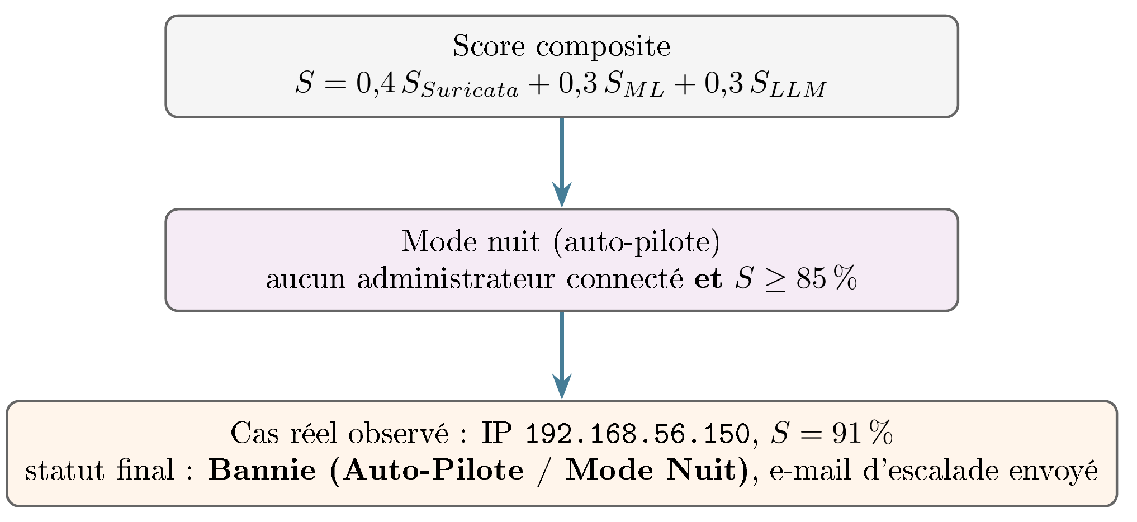
Release 2
Résilience et autonomie
Le score composite pondère les trois sources de détection pour alimenter le mode auto-pilote,
qui garantit une réponse sans délai même en l’absence totale de supervision humaine.
Sprint 6 — Orchestration SOAR & supervision
Sprint 4 — Anticipation par le renseignement
Sprint 5 — Mitigation du risque humain
Watchdog
Détection de panne d’un nœud en <= 15 s
Résilience Kafka
Reconnexion automatique, nouvelle tentative toutes les 5s
Bouclier anti-DDos
SYN cookies et limitation de débit à distance
Notes:
Pour alimenter le mode auto-pilote, j’ai mis en place un score composite, qui pondère les trois sources de détection.
—
Ce score garantit une réponse sans délai, même en l’absence totale de supervision humaine.
—
Trois mécanismes renforcent la résilience du système.
—
Un watchdog, qui détecte une panne de nœud en moins de quinze secondes.
—
Une reconnexion Kafka automatique, qui retente la connexion toutes les cinq secondes.
—
Et un bouclier anti-DDoS, basé sur des SYN cookies et une limitation de débit.
—
Ceci achève la présentation des six sprints. Je passe maintenant au déploiement et à la réalisation du système.

Slide 27
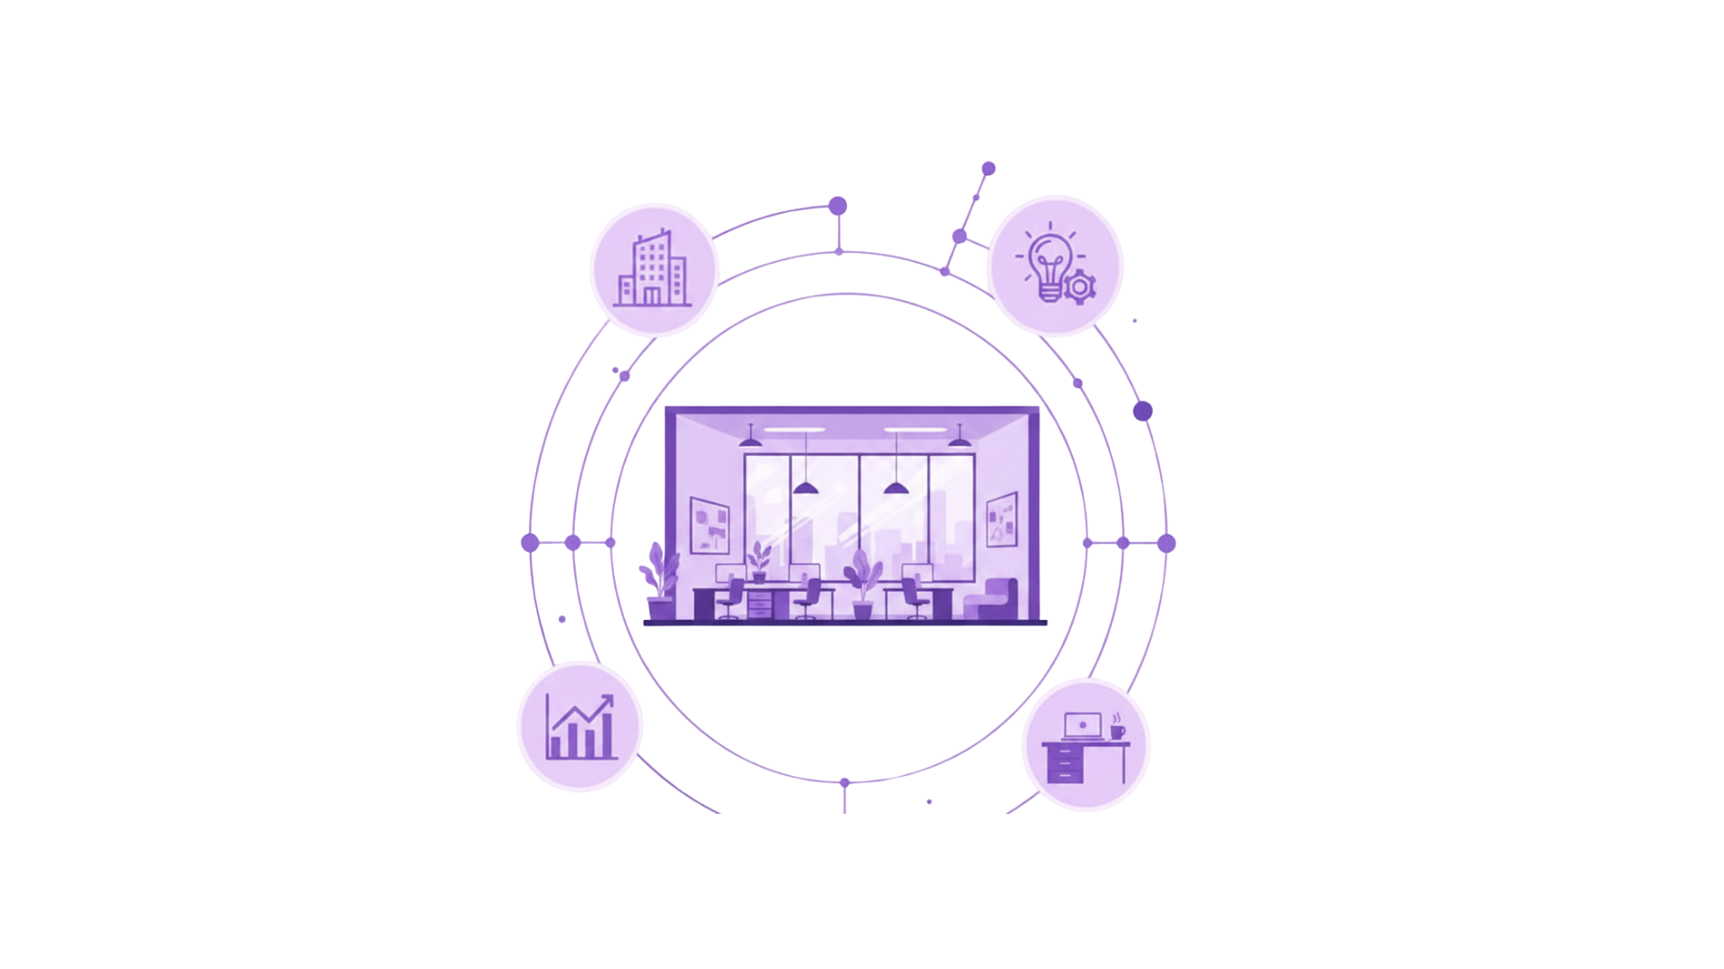
1
  Environnement
  logiciel
  Architecture
  globale
SECTION 03
Déploiement
et réalisation
  Environnement logiciel
  Achitecture globale
03
1
Notes:
Nous avons vu comment chaque sprint a été pensé et construit.
—
Mais tout cela ne reste que de la conception tant que ce n’est pas concrètement déployé.
—
Dans cette section, je vais vous montrer comment ce plan est devenu réalité:

Slide 28
  Environnement
  logiciel
  Architecture
  globale
Notes:
d’abord l’environnement logiciel que j’ai utilisé pour construire ce système, puis l’architecture globale qui en résulte sur le terrain.

Slide 29
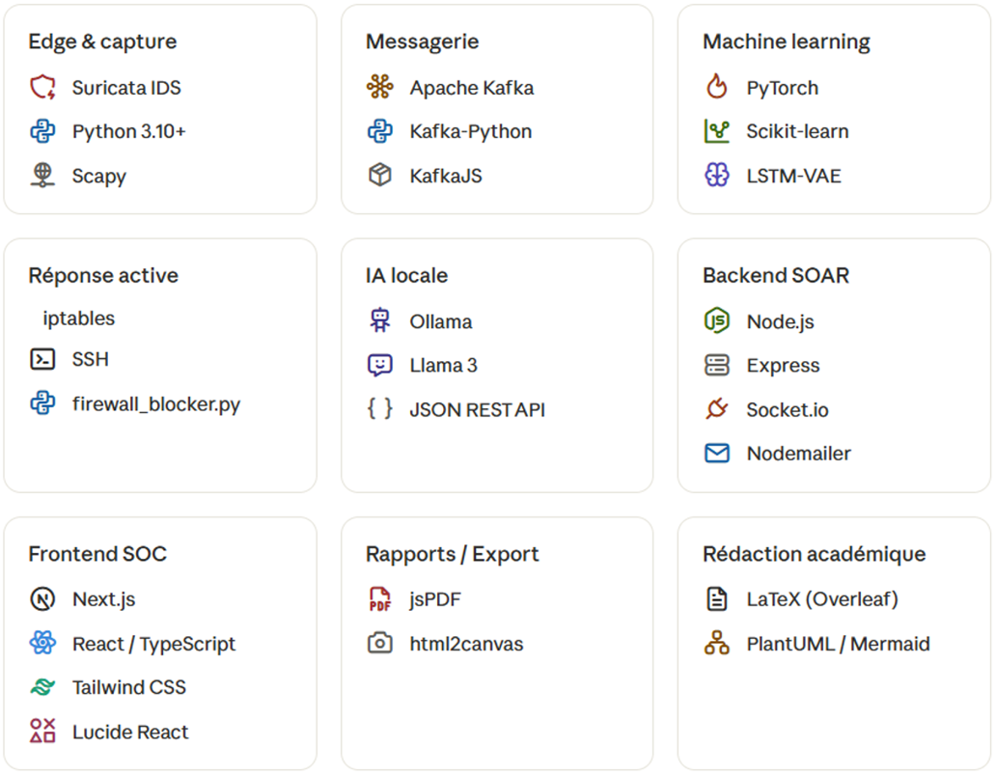
  Environnement
  logiciel
Notes:
NG-IDPS repose entièrement sur des outils open-source, reconnus et éprouvés dans l’industrie.
—
Pour la capture réseau : Suricata et Scapy.
—
Pour la messagerie entre les composants : Kafka.
—
Pour le modèle de détection comportementale : PyTorch, qui m’a permis d’entraîner et de déployer le LSTM-VAE.
—
Pour l’intelligence locale : Ollama, avec le modèle Llama 3.
—
Côté backend : Node.js et Express, qui orchestrent l’ensemble du système.
—
Et pour le tableau de bord : Next.js.
—
Ce choix d’outils open-source n’est pas anodin : il répond directement à l’un des cinq défis identifiés au début — l’accessibilité, sans dépendance à un éditeur commercial.

Slide 30
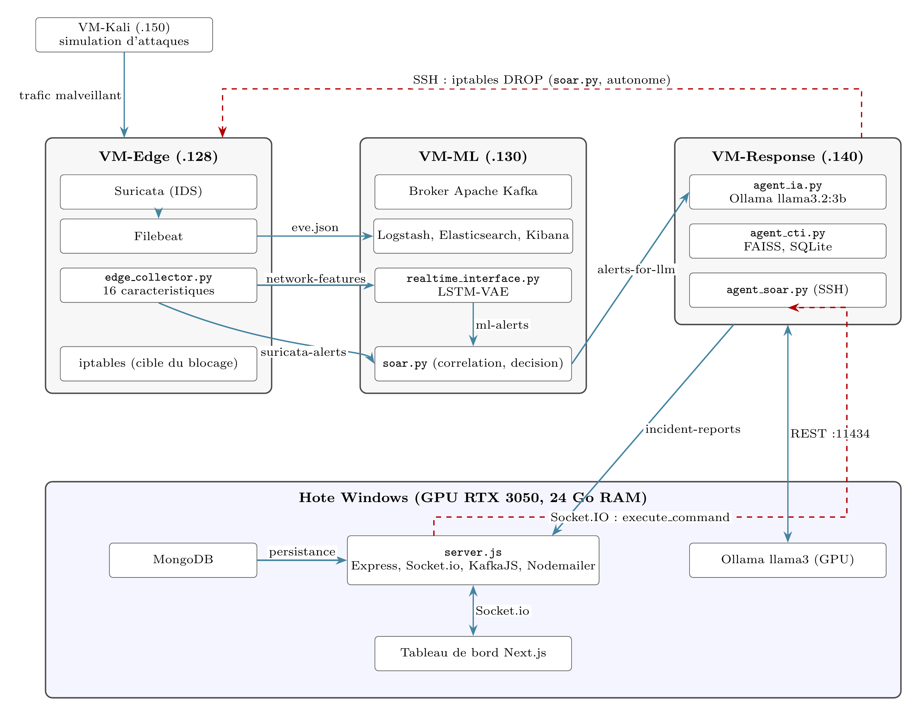
  Architecture
  globale
Notes:
Cet environnement se déploie sur quatre nœuds spécialisés.
—
VM-Edge capture le trafic, grâce à Suricata.
—
VM-ML héberge le broker Kafka, ainsi que le moteur de détection comportementale.
—
VM-Response exécute les agents d’intelligence artificielle, et la remédiation sur le réseau.
—
Et l’hôte héberge le backend, le tableau de bord, ainsi que le modèle LLM local.
—
Chaque flux de données transite par des canaux bien définis : Kafka pour les données, et Socket.IO pour les commandes.
—
Cette architecture a été mise en œuvre progressivement, sprint après sprint, exactement comme je viens de vous le présenter.
—
Passons maintenant à notre dernier section la conclusion et les perspectives de notre travail.

Slide 31

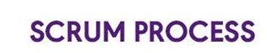
1
SECTION 04
Conclusion
et Perspectives
04
Notes:
Passons maintenant à notre dernier section la conclusion et les perspectives de notre travail.

Slide 32
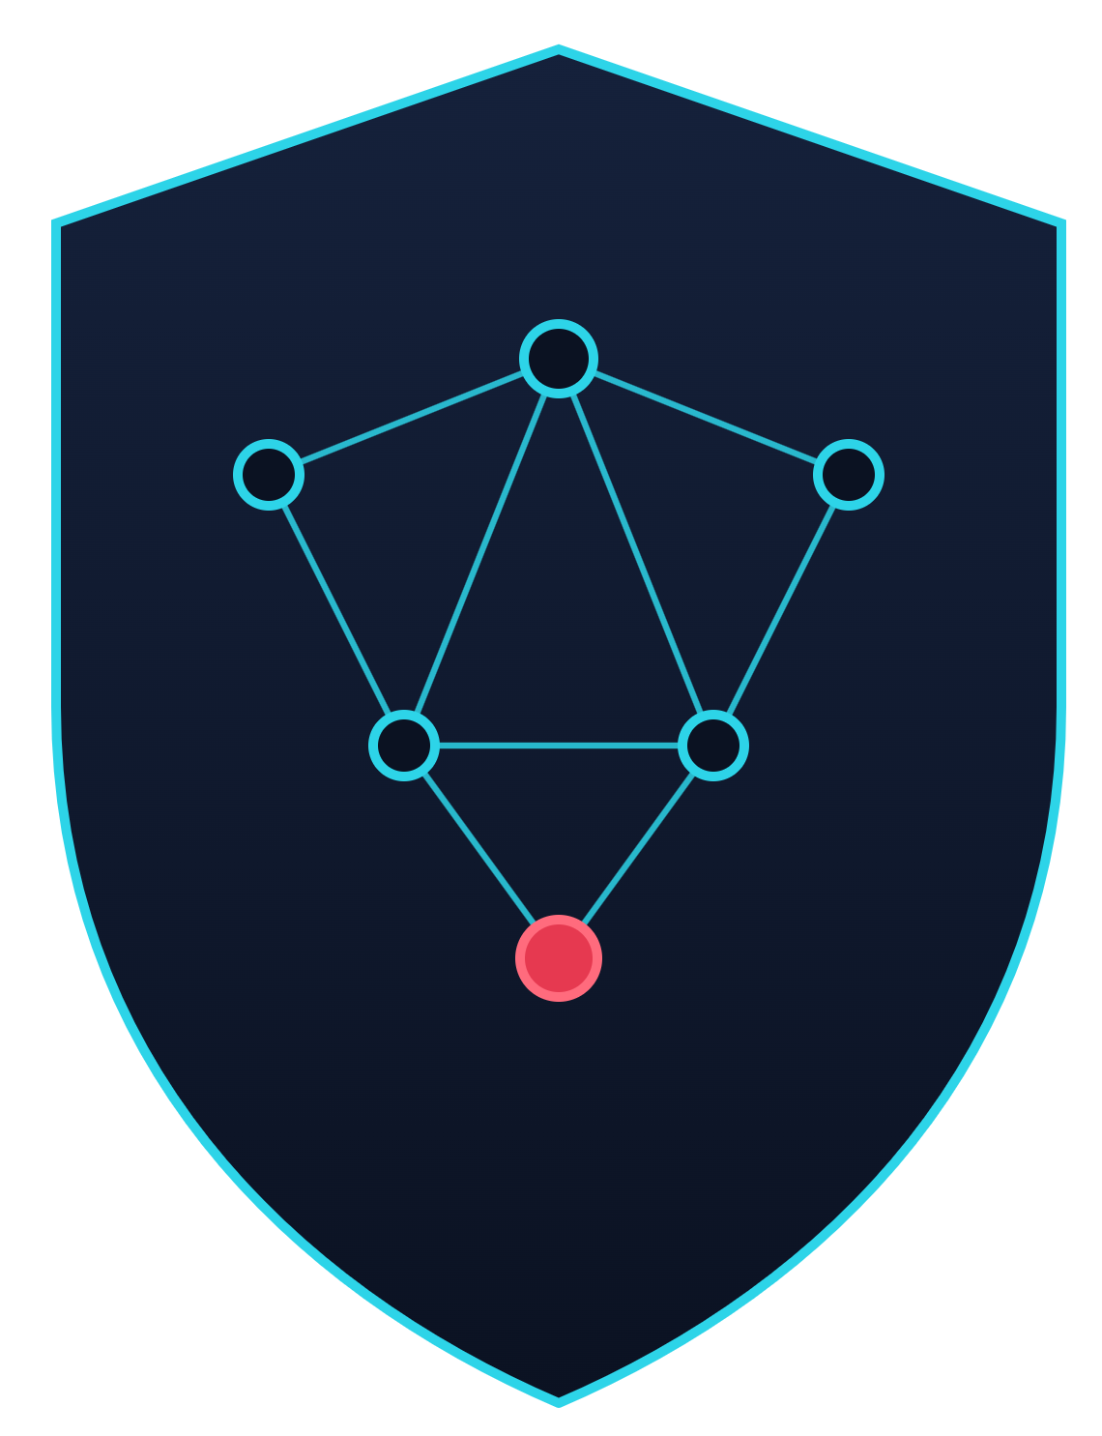
Conclusion
Next - Generation Intrusion Detection and Prevention System
Détection par signatures
Détection comportementale
Renseignement
( CTI )
Réponse orchestrée
Supervision SOC
NG-IDPS
Notes:
Pour conclure, NG-IDPS démontre qu’une chaîne complète peut fonctionner de façon autonome, et supervisable.
—
Détection par signatures, détection comportementale, renseignement, réponse orchestrée, et supervision SOC — tous ces éléments travaillent ensemble.
—
Et surtout, cette chaîne repose uniquement sur des composants libres, et des modèles de langage auto-hébergés.
—
Cela offre une base crédible de cyberdéfense proactive, pour les organisations qui n’ont pas les moyens d’un SOC permanent — exactement le constat de départ de ce projet.

Slide 33
Merci pour votre attention
Perspectives
Conclusion
SmartFocus Life Assistant
Conteneurisation et orchestration
(Docker / Kubernetes)
4
Interopérabilité SOAR
Évolution des LLM
Intégration XDR
3
2
1
Développement Mobile
Assistant intelligent adaptatif
IA Générative
Systèmes embarqués
Notes:
Ce travail ouvre plusieurs pistes pour faire évoluer NG-IDPS vers une échelle supérieure.
—
La première, c’est la conteneurisation, avec Docker et Kubernetes.
—
Aujourd’hui, le système tourne sur quatre machines virtuelles fixes. Avec Kubernetes, chaque composant deviendrait un conteneur indépendant, capable de se répliquer automatiquement en cas de forte charge — par exemple, lancer plusieurs instances du modèle LSTM-VAE si le volume de trafic augmente. C’est ce qu’on appelle l’auto-scaling.
—
La deuxième, c’est l’intégration XDR — pour Extended Detection and Response.
—
L’idée est de ne plus se limiter à la couche réseau. NG-IDPS pourrait corréler ses alertes avec d’autres sources — les postes de travail, les emails, le cloud — pour avoir une vision complète d’une attaque, pas seulement son passage sur le réseau.
—
La troisième, c’est l’interopérabilité SOAR.
—
Beaucoup d’entreprises utilisent déjà des plateformes d’orchestration comme Splunk ou QRadar. L’objectif serait de permettre à NG-IDPS de s’intégrer à ces outils existants — soit en leur envoyant ses alertes, soit en recevant leurs instructions — plutôt que de rester un système isolé.
—
Et la quatrième, c’est l’évolution vers des modèles de langage plus puissants.
—
Le choix de Llama 3 a été guidé par les ressources matérielles disponibles pour ce projet. Avec plus de puissance de calcul, on pourrait utiliser des modèles plus performants, capables de produire des diagnostics encore plus fins, ou de traiter davantage de langues et de types d’incidents.

Slide 34
Sprint 1
Merci pour votre attention
Perspectives
Notes:
Voilà pour la présentation de ce travail.
—
Six mois de recherche, de développement, et d’itérations, pour construire une plateforme qui, je l’espère, apporte une réponse concrète au problème posé au début de cette présentation.
—
Je tiens à remercier à nouveau Monsieur Hamdi Aloulou, pour son encadrement tout au long de ce projet.
—
Et je vous remercie, Messieurs les membres du jury, pour votre attention.
—
Je suis maintenant à votre disposition pour répondre à vos questions.

Slide 35
1
2
3
UNIVERSITÉ DE MONASTIR
INSTITUT SUPÉRIEUR D'INFORMATIQUE DE MAHDIA
PROJET DE FIN D'ÉTUDES
NG-IDPS
Plateforme autonome de cyberdéfense pour la détection et la prévention
des cyberattaques
4
5
6
Encadrant Académique
Hamdi Aloulou
Elaboré par
Aziz Dhifaoui

